Slide 1
Úvod do výuky češtiny jako druhého/cizího jazyka
Linda Doleží
Přednáška 9

Slide 2
Etiketa interkulturní komunikace
Pravidlo 1: vyhýbej se automatickým interpretacím, předpokladům a soudům
Pravidlo 2: vystup ze svého referenčního rámce
Pravidlo 3: buď připravený vysvětlovat zřejmé
Pravidlo 4: poslouchej a dávej otázky
Pravidlo 5: využívej dovednost kritického myšlení
Pravidlo 6: vyměňuj si hodnotové postoje a diskutuj o nich
Pravidlo 7: zaměř se na řešení, ne na problémy

Slide 3
Materiály
Morální dilemata učitelů
https://www.varianty.cz/publikace/54-interkulturni-vzdelavani
https://www.varianty.cz/metodicke-listy/93-multikulturni-scrable
https://www.varianty.cz/download/docs/118_nez-zac-neme-s-multikulturni-vy-chovou-od-skupinovy-ch-konceptu-k-osobnostni-mu-pr-i-stupu.pdf

Slide 4
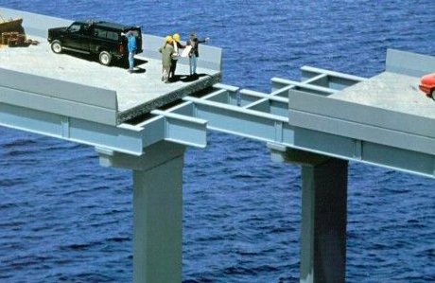
Dvakrát měř, jednou řež!

Slide 5
Za změnou je učitel!
https://www.varianty.cz/download/docs/99_dvakra-t-me-r-jednou-r-ez-od-multikulturni-vy-chovy-ke-vhledu.pdf
Příručka vychází z tzv. transkulturního přístupu, který je založen nikoliv na skupinovém, ale osobnostním přístupu v multikulturní výchově. V pedagogické praxi to znamená rovnocenné usměrnění pozornosti ke všem účastníkům jako k jedinečným osobnostem s vlastní plnohodnotnou historií. Namísto popisu a vymezování jednotlivých sociokulturních skupin tento přístup začíná přemýšlením o příčinách a hranicích odlišností každého z nás, tedy především reflexí.
Publikace Dvakrát měř, jednou řež – od multikulturní výchovy ke vhledu jako celek představuje možnosti, jak lze či naopak nelze dosahovat poznání v oblasti problémů souvisejících s lidskou odlišností.

Slide 6
Fantastický učitel
„Učitelé už nemohou být vnímáni jakou pouzí „předavači“ předmětu. Musí fungovat jako průvodci a pomocníci v procesu seberozvoje a úspěšné interakce“ (Neuner, 2012, str. 43)
Grant, Sleeter (2007): 17 stavebních kamenů pro vynikající výuku rozdílných studentů
Stavební kámen 1: kritické zkoumání sebe sama
Stavební kámen 2: rozvoj filozofie dobrého multikulturního vzdělávání
Banks, McGee Banks (2010): učitelé by měli být vybaveni strategiemi založenými na důkazech (evidence-based) vedoucích ke kulturní vstřícnosti/vnímavosti (culturally responsive) (str. 353)

Slide 7
Richards, Rodgers (2014)
Gramaticko-překladová metoda
Ústní přístup
Situační jazyková výuka
Audiolingvální metoda
Komunikační jazyková výuka
Výuka na základě obsahu /Content-Based Instruction/
Integrovaná výuka jazyka a obsahu /Content and Language Integrated Learning/
Výuka jazyka na základě úkolu /Task-based Language Teaching)
Výuka na základě textu /Text-based Instruction/

Slide 8
Celý jazyk /Whole Language/
Vícečetné inteligence /Multiple Intelligencies/
Jazykové učení se na základě spolupráce /Cooperative Language Learning/
Lexikální přístup /Lexical Approach/
Výuka jazyka zaměřená na kompetence, standardy, SERRJ

Slide 9
Přirozený přístup
Totální fyzická reakce (TPR)
Tichá metoda
Jazyková výuka v rámci komunity
Sugestopedie

Slide 10
Provázení
Tandem
Autonomní učení

Slide 11
ÚČJ FF MU Brno
Studijní program Český jazyk a literatura
Navazující magisterské studium – specializace Čeština jako cizí jazyk

Slide 12
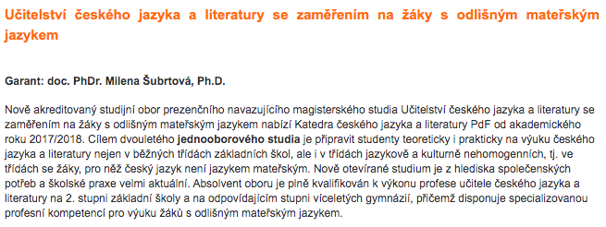
Katedra českého jazyka a literatury
PedF MU Brno

Slide 13
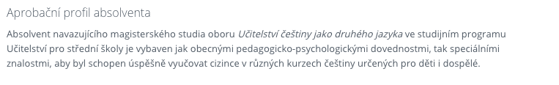
Ústav českého jazyka a teorie komunikace
FF UK Praha
Navazující magisterské studium – Učitelství češtiny jako cizího jazyka

Slide 14
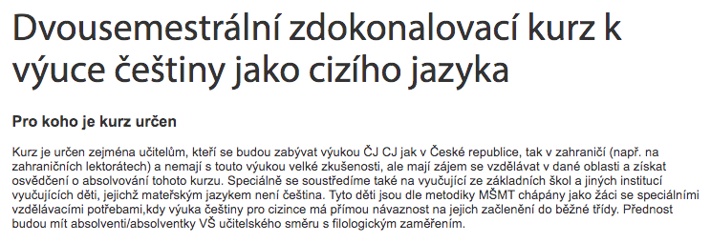
UJOP UK Praha

Slide 15
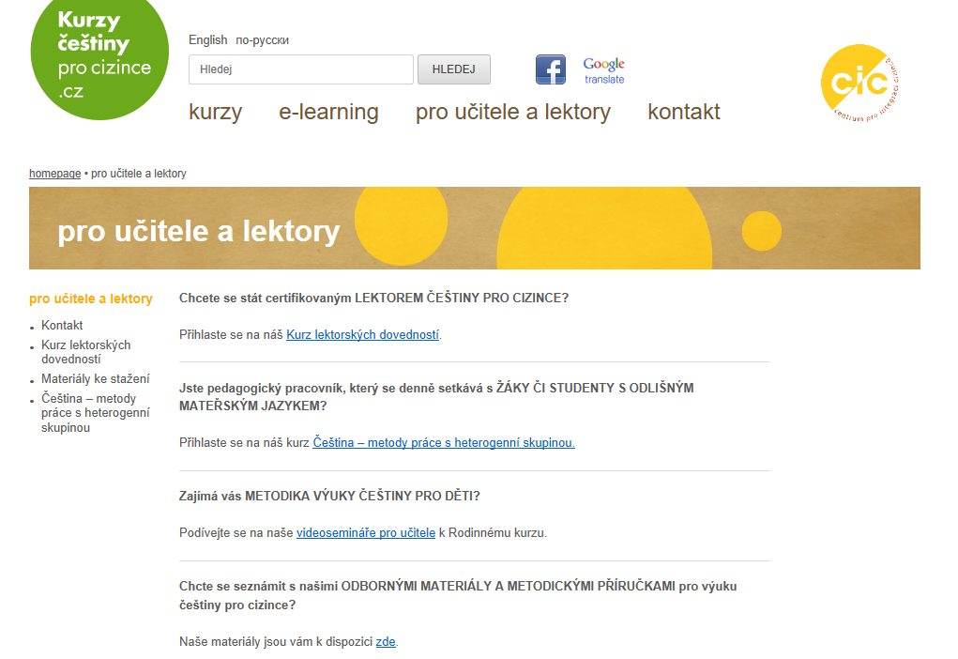
CIC
https://www.kurzycestinyprocizince.cz/cs/pro-ucitele-a-lektory.html

Slide 16
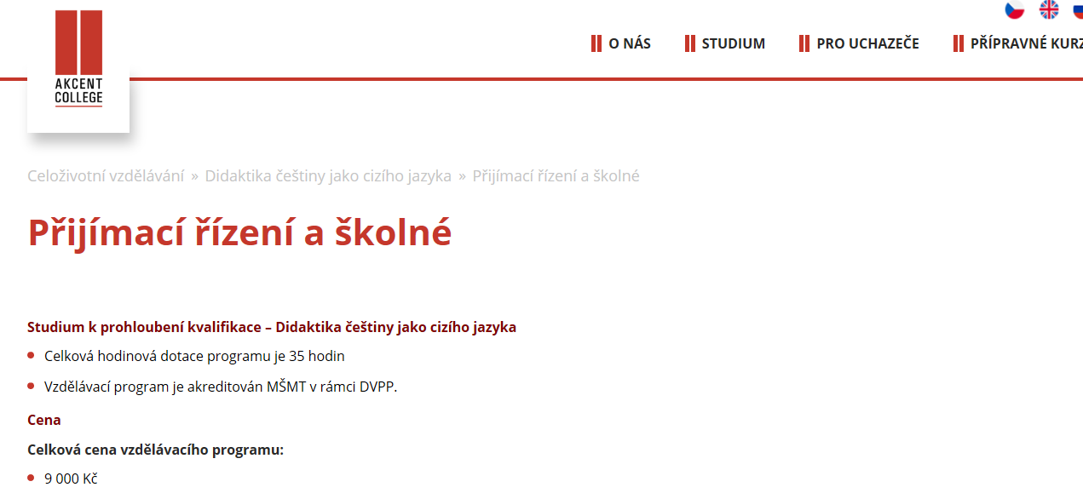
Akcent College
https://www.akcentcollege.cz/cs/clanek/detail/CZC_CJ

Slide 17
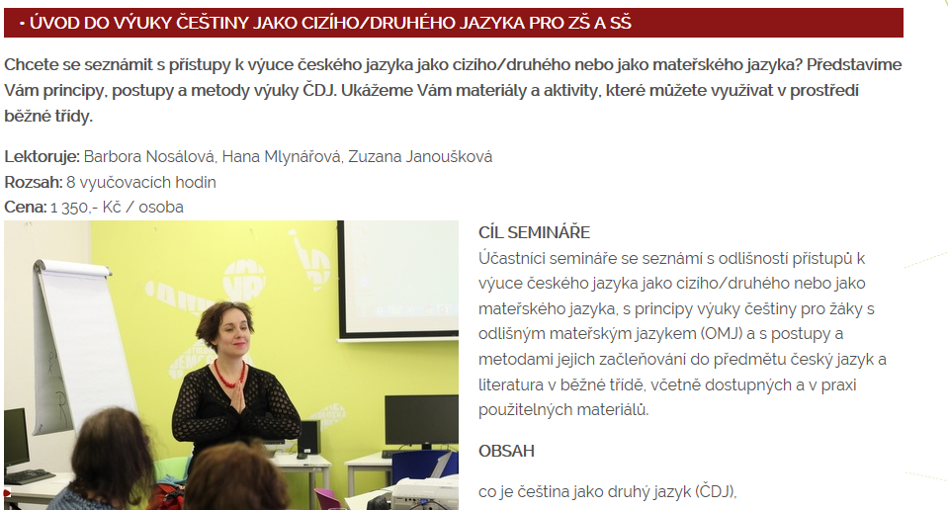
META
https://www.meta-ops.cz/seminare/uvod-do-vyuky-cestiny-jako-cizihodruheho-jazyka

Slide 18
NIDV
AUČCJ

Slide 19
Sugestopedie
https://www.youtube.com/watch?v=T3s3pHk5rX8
Tichá metoda
https://www.youtube.com/watch?v=sshhHFWwukM
Richards, J. C., Rodgers, T. S. (2014): Approaches and Methods in Language Teaching. CUP, Cambridge.

